Slide 1


计算机图形学
胡瑞珍

Slide 2
作业问题
阴影绘制需要保证物体在光源和投影面之间
光源
物体
投影面
正确情况
错误情况1
错误情况2

Slide 3
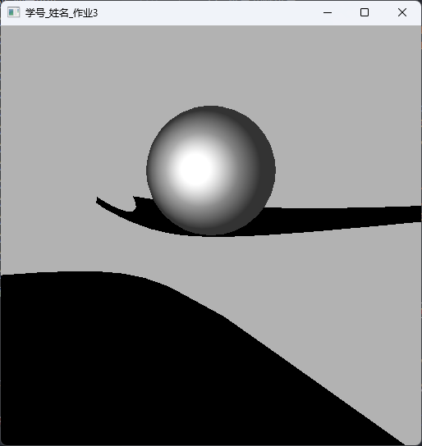
作业问题
阴影绘制需要保证物体在光源和投影面之间
光源没有完全在球体上方
位于光源上方的球体部分被投影到前面

Slide 4
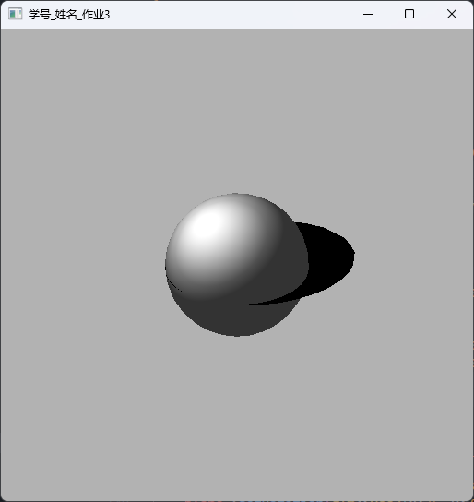
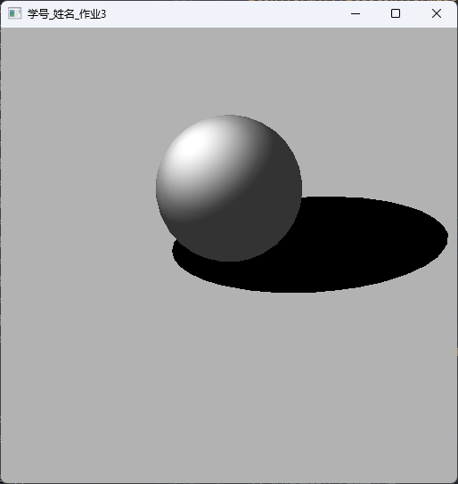

作业问题
作业三中要求绘制球体阴影，由于球体中心位于$y=0$，若直接使用阴影投影矩阵，阴影会出现在球体中间。
错误情况
正确情况

Slide 5
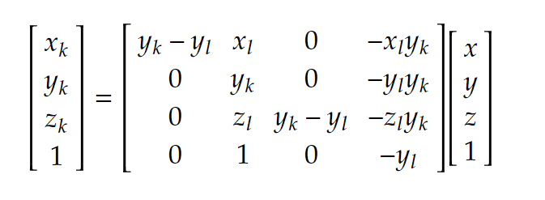

作业问题
解决方法：
将物体上移，使得物体最低点在$y=0$平面上方，同时注意光源需要高于物体
或者重新推导下面的阴影投影矩阵，使得适应任意的投影平面$y=y_{k}$

Slide 6
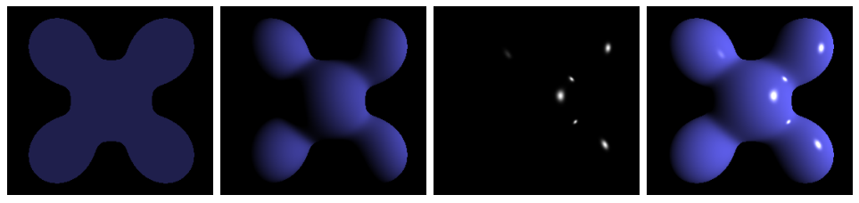
知识点回顾 – Phong光照模型
对每个光源和每种颜色成分的光，光照模型可以表示为三种光分量的效果叠加
环境光反射(a)+漫反射(d)+镜面反射(s)：
需要针对每一个光源以及图元进行计算
用局部模型近似全局光照效果
$$I_{s}=\frac{1}{a+bd+cd^{2}}\left(k_{d}L_{d}\max\left(l∙n, 0\right)+{k_{s}L_{s}\left(max⁡(r∙v,0\right))}^{α}\right)+k_{a}L_{a}$$
环境光反射 + 漫反射 + 镜面反射 = Phong反射

Slide 7
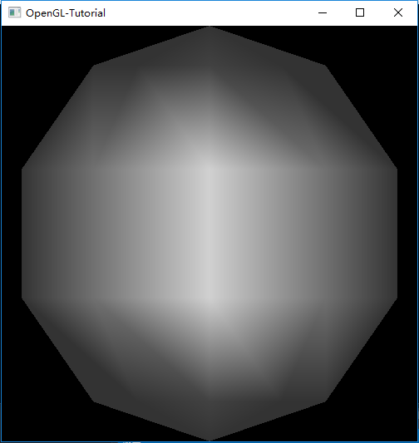
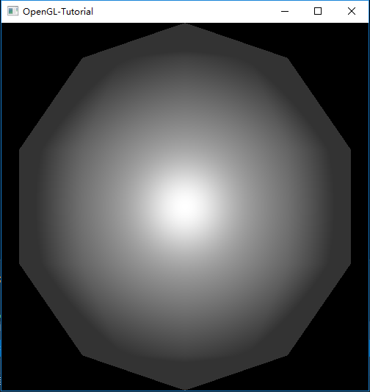
知识点回顾 – 多边形着色
Gouraud着色 vs. Phong着色
实验 3.3
实验 3.4
顶点着色器
片元着色器

Slide 8
大纲
6
Chapter
从顶点到片元

Slide 9
内容提要
图形绘制流水线的基本实现策略
图形绘制系统的四个主要任务
裁剪
光栅化
隐藏面消除
反走样

Slide 10
大纲
1
Section
图形绘制流水线的
基本实现策略
Notes:
This section correspond to Sec. 2.1 of the text book

Slide 11
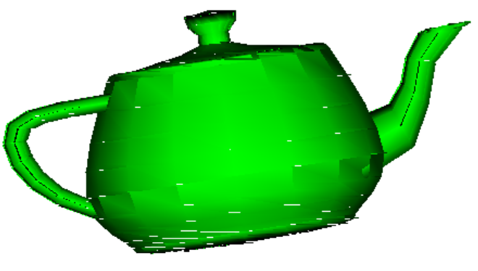
图形绘制流水线
如果没有显卡，没有OpenGL，
如何绘制三维物体？
程序实现相机观察&投影
剔除不可见三维数据
软件计算光照效果
软件光栅化，计算每个像素的颜色
使用显卡与OpenGL进行图形开发
是怎样一种体验？
只需要准备好数据，设置好参数，把琐碎的工作交给硬件完成！
熟悉图形绘制流水线的作用：
理解图形架构的原理以及图形API的设计原理
学会着色器编程，定制图形硬件管线的功能
跟踪最新的图形硬件（显卡）发展趋势
软件光栅化

Slide 12
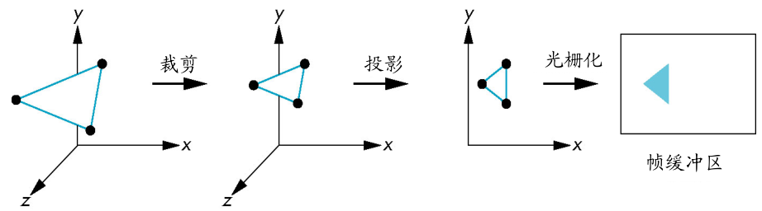
图形绘制原理
计算机图形绘制的高层观点：
以应用程序为起点，而以图像的生成为终点
输入：顶点和状态变量，即几何对象、属性和相机参数等
输出：位于帧缓存中的彩色像素阵列
图形系统需要完成的任务：
几何变化
裁剪
光照与明暗处理
隐藏面消除
图元光栅化

Slide 13

基本实现策略
绘制流水线中两个关键的元素是：几何图元和像素
任何程序实现至少有两个循环，分别用来对几何图元和像素进行处理
那么应该使用哪个变量控制外层循环呢？
几何图元：基于对象空间的方法
像素：基于图像空间的方法
基于对象空间的方法
对于每个对象，确定它所覆盖的像素，并用对象的状态确定像素亮度
缺点：无法处理全局运算，不能获得全局效果
基于图像空间的方法
对于每个像素，确定投影到这个像素的离观察者最近的那个对象，从而基于该对象计算像素的亮度
优点：非常适合处理全局效果
缺点：无法事先确定哪些图元影响哪些像素，每个的像素计算量较大
for(each_object) render(object);
for(each_pixel) render(pixel);

Slide 14
大纲
2
Section
图形绘制系统的
四个主要任务
Notes:
This section correspond to sec. 2.2 & 2.3 of the text book.

Slide 15
主要任务
图形绘制系统的4个主要任务：
建模
几何处理
光栅化
片元处理
建模
几何处理
光栅化
片元处理
帧缓存

Slide 16
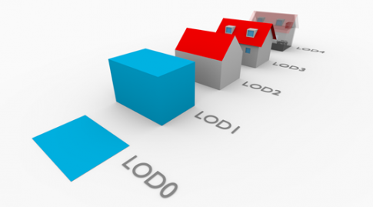
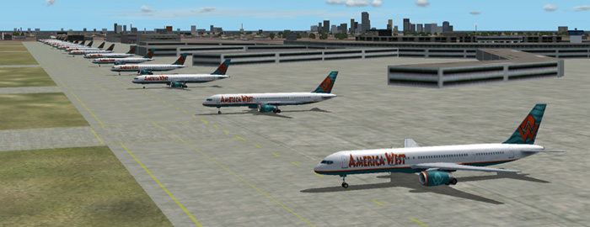
建模
建模方法
手工建模
三维扫描
程序建模
建模与图形管线的互动
通过多分辨建模提高图形管线的负担
LOD（Level of Detail）技术
Level of Detail

Slide 17
几何处理
几何处理阶段的目的：
确定哪些几何对象要被显示，并把明暗值或者颜色值赋给其顶点
几何处理的4个处理过程：
投影：
模型－视图变换，将顶点变换至相机坐标系
投影规范化，将顶点变换至规范的视见体内
图元组装：把顶点组合成对象
裁剪：将位于视见体外的几何图元进行裁剪
明暗处理：模拟光照效果，确定最终颜色
几何处理阶段针对三维顶点进行处理
主要是浮点数运算

Slide 18
光栅化
光栅化/扫描转化
基于顶点给出表示对象的一组像素就称为光栅化（rasterization）或者扫描转化（scan conversion）
光栅化产生片元
屏幕坐标
光栅化将归一化坐标转化为屏幕坐标：
?

Slide 19
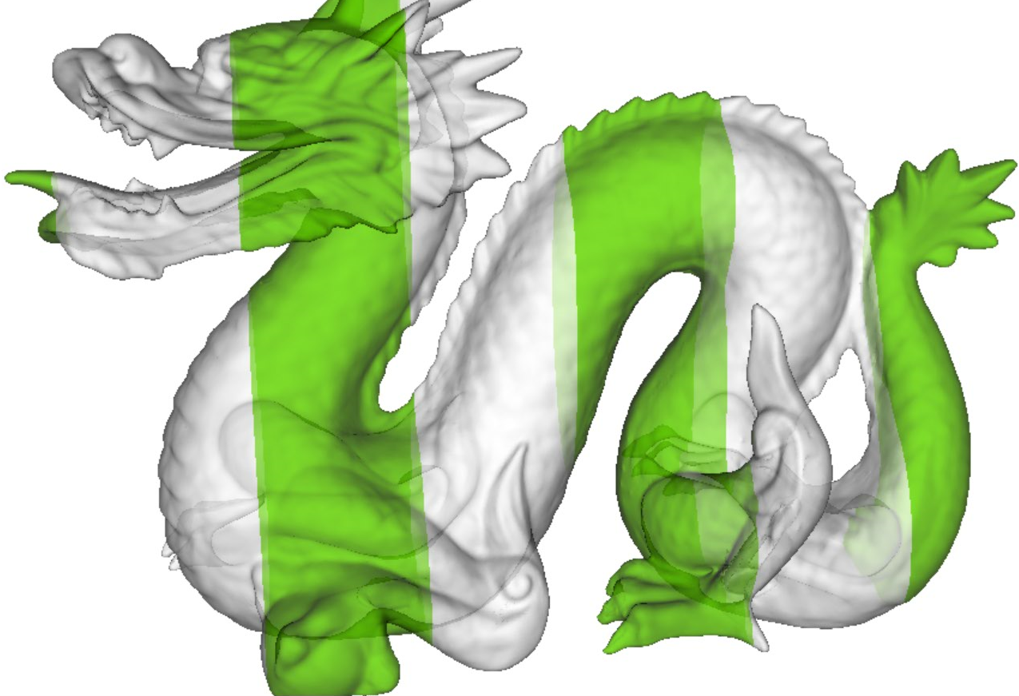
片元处理
片元处理阶段的目的
综合多种因素，从光栅后得到的片元数据中确定最终的像素颜色
纹理映射
隐藏面消除
透明
反走样
透明绘制

Slide 20
大纲
3
Section
裁剪
Notes:
This section correspond to sec. 2.4 of the text book.

Slide 21
裁剪的目的
用来确定哪些图元的那些部分可能会出现在屏幕上，并且把没有被裁减掉的图元送入光栅化模块中
需要把在视见体外面的图元删除
算法要基于用一列顶点表示的几何形状
在几何流水线体系的最后，顶点被集成为基本几何形状
裁剪处理可以发生在观察流水线的一个或多个地方
建模器可能首先对图元进行裁剪处理，减少输入图元数量
当图元从三维对象投影为二维对象后也可以对它进行裁剪处理
在OpenGL中，是用一个三维视见体对图元进行裁剪

Slide 22
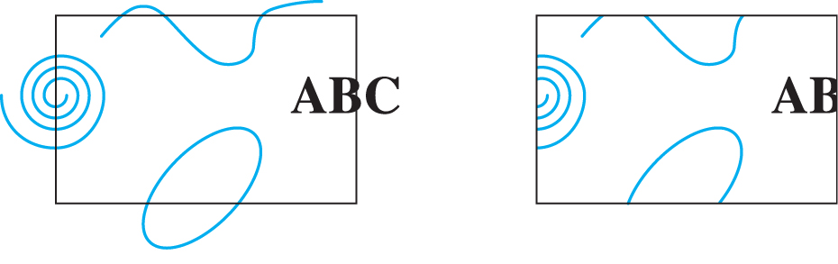
裁剪
二维裁剪
三维裁剪
对线段和多边形很容易进行
对于曲线和文本很难进行
首先转化为线段和多边形

Slide 23
二维线段的裁剪
直接方法
计算线段与裁剪窗口边界的交点
缺点：低效，每次求交需要一次除法

Slide 24
Cohen-Sutherland算法
算法思想
通过对端点编码的方式，尽可能不经过求交就消除许多情形
从确定裁剪窗口边界的四条直线开始

Slide 25
算法分析（1）
Case 1: 线段的两个端点都在四条直线内：
原样绘制直线
Case 2: 两个端点都在直线外，而且在一条直线的同侧：
抛弃这条直线

Slide 26
算法分析（2）
Case 3: 一个端点在内部，一个端点在外部：
必须进行至少一次求交
Case 4: 都在外面：
仍可能部分在内部
必须进行至少一次求交

Slide 27
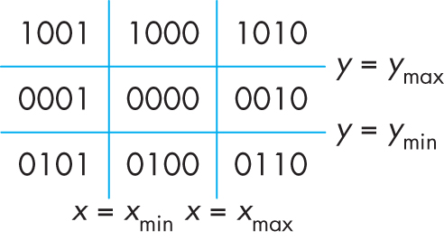
定义编码
延长四条边，把空间分成九个区域
对于每个端点，定义一个编码b₀b₁b₂b₃
如果y>y_{max}, b₀ =1，否则=0
如果y<y_{min}, b₁ =1，否则=0
如果x>x_{max}, b₂ =1，否则=0
如果x<x_{min}, b₃ =1，否则=0
计算编码需要四次减法

Slide 28
应用编码（1）
考虑图中所示的五种情形
AB: 编码(A) = 编码(B) = 0000：
AB为可接受线段

Slide 29
应用编码（2）
CD: 编码(C) = 0000 编码(D) = 0010 ≠ 0000
计算交点
在编码(D)中的1确定线段与哪条边相交
如果有一条从点A出发的线段，另一端点的编码中有两个1，那么可能需要进行两次求交

Slide 30
应用编码（3）
EF: 编码(E) 与编码(F) 的逻辑和= 0010 ≠ 0
即两个编码中有某一位同时等于1，表示线段在相应边的外侧
应当抛弃

Slide 31
应用编码（4）
GH与IJ: 编码相同，也不全是零，但逻辑和为0
无法确定是否抛弃
需要通过与窗口一条边求交缩短线段
计算新端点的编码，重新执行前述算法

Slide 32
三维Cohen-Sutherland算法
利用6位进行编码
与二维剪裁的主要区别是使用平面而不是直线裁剪线段

Slide 33
效率
在绝大多数应用中，裁剪窗口相对于整个对象数据库而言是比较小的
大多数线段是在窗口的一条边或多条边外面，从而可以基于编码把它们抛弃，效率高
当线段需要用多步进行缩短时，代码要被重复执行，这
时效率不高

Slide 34

Liang-Barsky裁剪算法
考虑线段的参数化表示
$p(α)=(1 – α)p1+α p2, 0 ≤ α ≤1$
算法思路
在计算出来线段所在直线与窗口各边交点对应的α值后，我们可以通过这些参数值的顺序区分出各种情形

Slide 35
算法分析
情形(a): α₁ < α₂ < α₃ < α₄：
交点依次在右、顶、左、底边：缩短
情形(b): α₁ < α₃ < α₂ < α₄：
交点依次在右、左、顶、底：抛弃

Slide 36
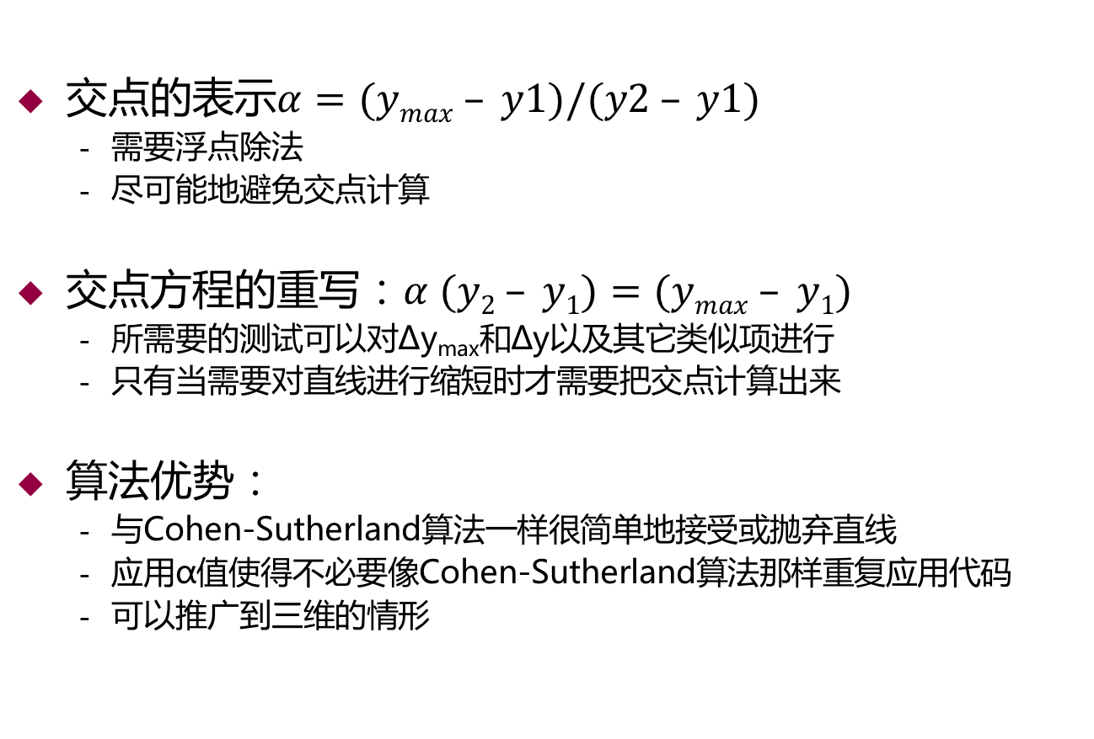
算法效率
交点的表示$α=(ymax – y1)/(y2 – y1)$
需要浮点除法
尽可能地避免交点计算
交点方程的重写：$α (y2 – y1)=(ymax – y1)$
所需要的测试可以对Δy_{max}和Δy以及其它类似项进行
只有当需要对直线进行缩短时才需要把交点计算出来
算法优势：
与Cohen-Sutherland算法一样很简单地接受或抛弃直线
应用α值使得不必要像Cohen-Sutherland算法那样重复应用代码
可以推广到三维的情形
Notes:
http://www.doc88.com/p-575889937551.html

Slide 37
多边形的裁剪
并不像线段裁剪那样简单：
裁剪一条线段最多得到一条线段
裁剪一个多边形可以得到多个多边形
然而，裁剪凸多边形最多得到一个凸多边形（为什么？）

Slide 38
划分与凸性
一种方法就是把非凸(凹)多边形用一组三角形代替，这个过程称为剖分（tessellation）
这同样也使得填充变得简单
在OpenGL 4.1中有剖分函数

Slide 39
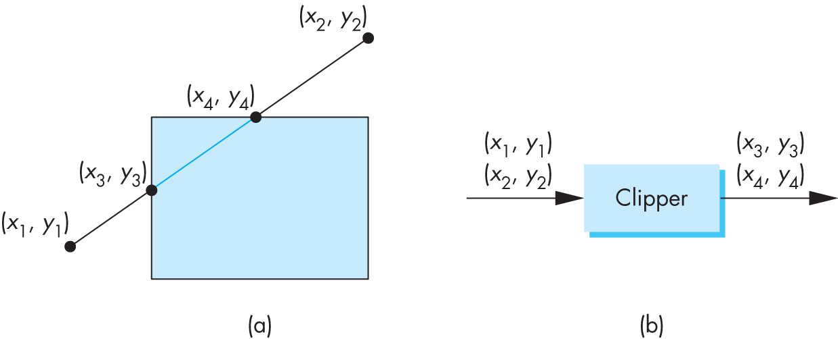
Sutherland-Hodgeman裁剪
认为线段的裁剪就是一个黑盒子
输入：待剪裁线段的一对端点坐标
输出：没有顶点或者裁剪后线段的一对顶点坐标

Slide 40
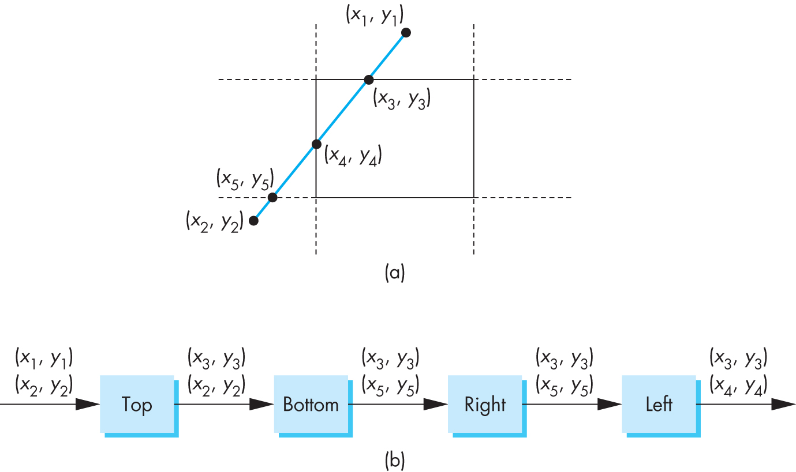
线段裁剪的流水线结构
对窗口一边进行裁剪时，与其它边无关
在流水线中要用到四个独立的裁剪器

Slide 41
多边剪裁的流水线结构
二维情况：
三维：增加前与后裁剪器

Slide 42
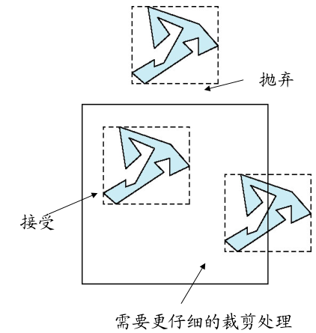
包围盒
不是直接对复杂多边形进行裁剪，而是先用一个方向与坐标轴平行的立方体或其它形状包围多边形
包围盒应尽可能得小：满足上述条件的最小矩形
容易计算出坐标的最大值与最小值
通过直接基于包围盒确定多边形的接受与抛弃

Slide 43
裁剪与可见性
在隐藏面消除中经常用到裁剪
实际上，对于裁剪与隐藏面消除，都是希望把看不到的对象从视野中去掉
通过可以在处理过程中提早应用可见性或者遮挡检测，从而在进入流水线体系之前消去尽可能多的多边形

Slide 44
大纲
4
Section
光栅化
Notes:
This section correspond to sec. 2.6 of the text book.

Slide 45
光栅化（rasterization）
亦称为扫描转化（scan conversion）
把用一组顶点定义的对象内部的像素用相应的亮度激活
线段
多边形：扫描转化=填充
明暗处理的结果由对象的颜色、纹理、以及明暗处理模型确定
本节只考虑如何从顶点出发，确定恰当的像素表示几何对象

Slide 46
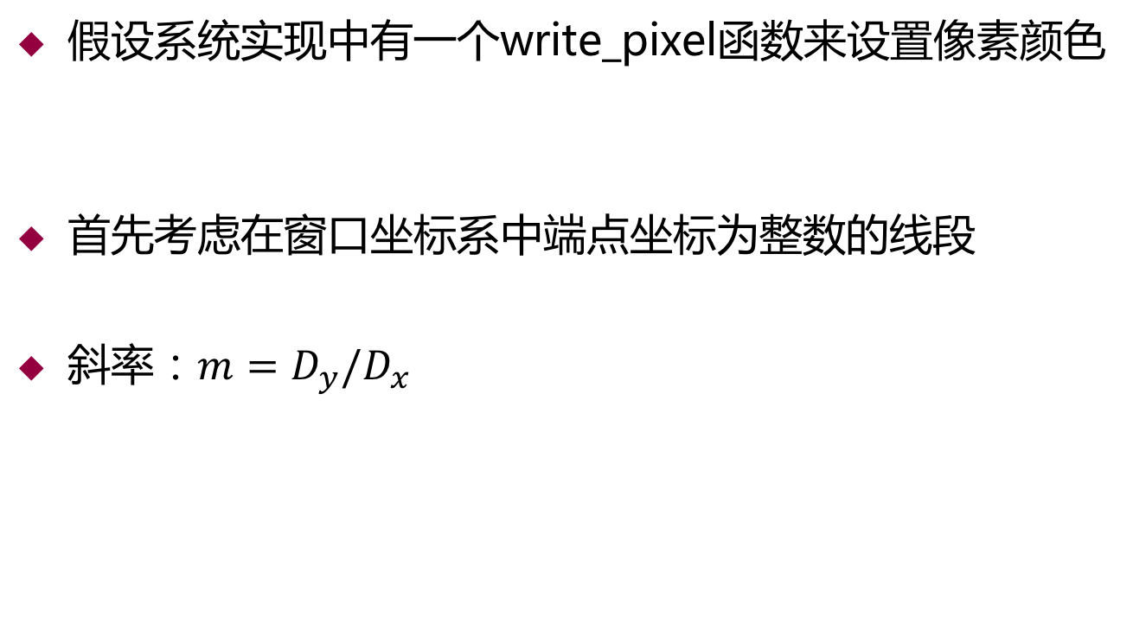
直线段的扫描转化
假设系统实现中有一个write_pixel函数来设置像素颜色
首先考虑在窗口坐标系中端点坐标为整数的线段
斜率：$m=D_{y}/D_{x}$
write_pixel(int ix, int iy, int value);

Slide 47

DDA算法
DDA: Digital Differential Analyzer 数字微分分析器
DDA 过去是一个机械设备，用于求解微分方程的数值解
直线$y=mx+h$满足微分方程
$dy/dx = m = D_{y}/D_{x} =(y2 –y1)/(x2 – x1)$
沿扫描线 $D_{x}=1$
for(x = x1; x<=x2; x++)
{
y+=m;
write_pixel(x, round(y), line_color);
}

Slide 48

利用对称性
只对$0≤|m|≤1$的直线应用上述算法
对于$|m|>1$的直线，交换x与y的角色
对于每个y，找出最接近的整数x

Slide 49
Bresenham算法
DDA算法中每一步需要一次浮点加法
在Bresenham算法中可以不出现任何浮点运算
只考虑0 ≤ m ≤1的情形
其它情形利用对称性处理
假设像素中心在半整数处
如果从一个已被确定激活的像素出发，那么下一像素的
可能位置只会有两种可能

Slide 50
可能像素
0 ≤ m ≤1
m = Dy/Dx
可能像素
前一个像素

Slide 51
决策变量
d = Dx (a – b)
d为整数
d < 0 采用上像素
d > 0 采用下像素

Slide 52
多边形的扫描转换
就是对多边形进行填充
第一个光栅系统
可以显示被填充的多边形
当时无法实时给多边形内部每个点着以不同颜色
直线的光栅化算法主要是Bresenham算法，而多边形的填充算法有许多种
具体选择与系统的实现框架有关

Slide 53
内外检测
如何区分内部与外部？
对于凸多边形，很容易做到
对于非简单多边形，就非常困难
相交测试或奇偶测试的方法
统计与边界的交点数
环绕测试法

Slide 54
奇偶测试法
如何区分内部与外部？
比较常用
从一点p引射线，如果与多边形边界交点数为偶数，则p在多边形外，否则在多边形内部
如果交点为顶点，需要特别处理
通常射线就是扫描线

Slide 55
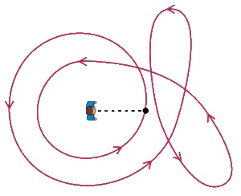
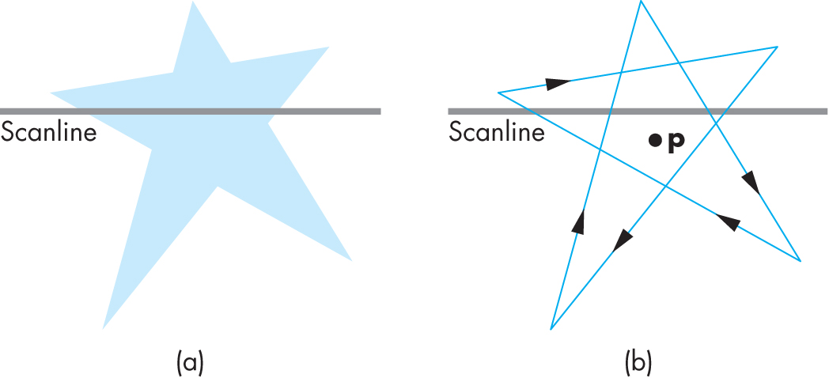
环绕测试法
首先根据多边形的边界建立一条环路
从一个顶点出发，依次遍历各边，最后回到该顶点
一点的环绕次数计算
被多边形各边按上述环路遍历所环绕的次数
顺时针方向为正
逆时针方向为负
内外检测
如果环绕数不等于0就是内部

Slide 56
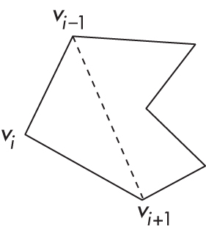
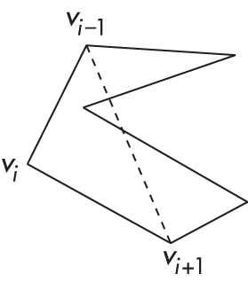
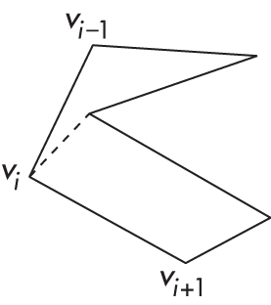
OpenGL与凹多边形
OpenGL只保证正确填充凸多边形
实际应用时由用户保证这条约定被遵守，或者用其它软件把给定多边形剖分为凸多边形
一般结果就是三角形的集合
好的剖分算法应当不生成过长或过细的三角形
OpenGL 4.1 具有功能实现这种剖分

Slide 57
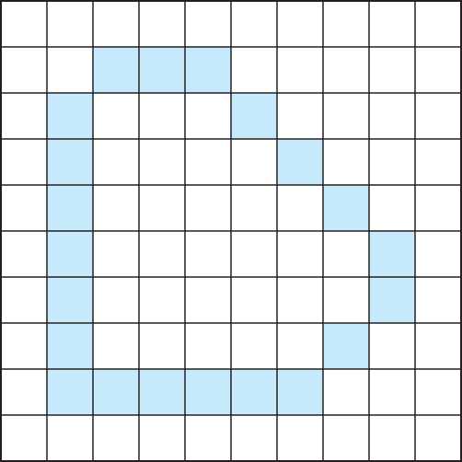
漫水填充方法
先用Bresenham算法将多边形的边光栅化
如果已知位于多边形内部（WHITE）的一个点（种子点），那么可以递归填充
把多边形内部转化为内部要填充的颜色（BLACK）
flood_fill(int x, int y)
{
if(read_pixel(x,y)==WHITE)
{
write_pixel(x,y,BLACK);
flood_fill(x-1,y);
flood_fill(x+1,y);
flood_fill(x,y+1);
flood_fill(x,y-1);
}
}

Slide 58
扫描线填充
通过维持一个特别的数据结构（结构中保存扫描线与 多边形的交点）进行填充
把多边形内部转化为内部要填充的颜色（BLACK）
按扫描线进行排序
逐扫描线跨距(span)进行填充

Slide 59
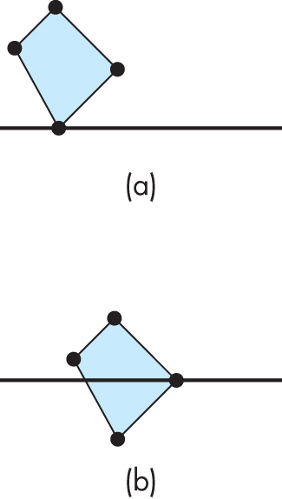
奇异情形
可把大多数多边形填充算法应用到其它形状上
必要的细节考虑
即使对于多边形，某些算法也需要仔细考虑
奇偶检测方法

Slide 60
大纲
5
Section
隐藏面消除
Notes:
This section correspond to sec. 2.6 of the text book.

Slide 61
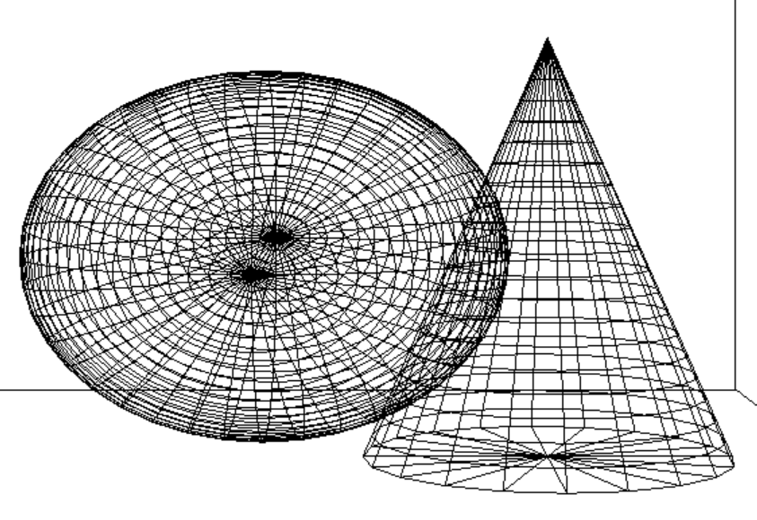
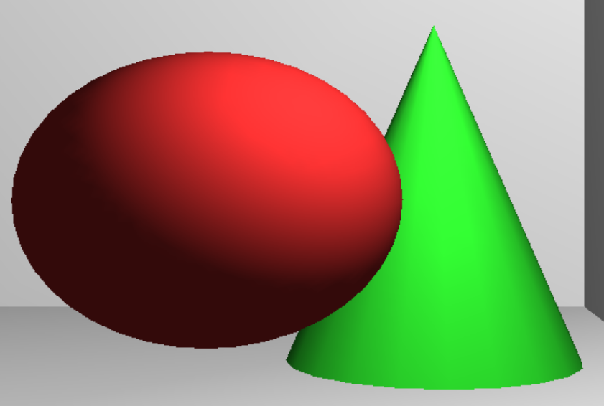
隐藏面消除在流水线中的位置
在顶点经过几何变换后，其所定义的几何对象经过了集成与裁剪
得到的是一组点、线段和多边形
在最终的投影后，其中所有的图元都有可能出现在显示设备上
此时需要进行隐藏面消除
具有各种不同的出发点

Slide 62
对象空间算法
考虑由k个三维不透明多边形构成的场景
每个多边形认为是单独的一个对象
两两考虑对象，检测相互之间的位置
具有各种不同的出发点
最糟糕的情形：n个多边形复杂度为O(n²)

Slide 63
画家算法
把多边形沿从后到前的顺序显示出来，从而被遮住的多边形在显示时被重新激活
从观察者的角度来说，B在A后面
先画B，再画A

Slide 64
深度排序
需要首先对多边形进行排序
排序的复杂度为O(n log n)
并不是所有的多边形都完全在其它多边形的前面或后面
进行排序时，先处理简单
情形，再处理困难情形

Slide 65
简单情形
多边形A位于所有其它多边形后面
可以绘制出来
多边形在z方向有重叠，但在x或y方向没有重叠
可以分别显示绘制出来

Slide 66
复杂情形
在所有方向都有重叠，
但其中一个完全在另
一个的一侧
循环重叠
贯穿

Slide 67
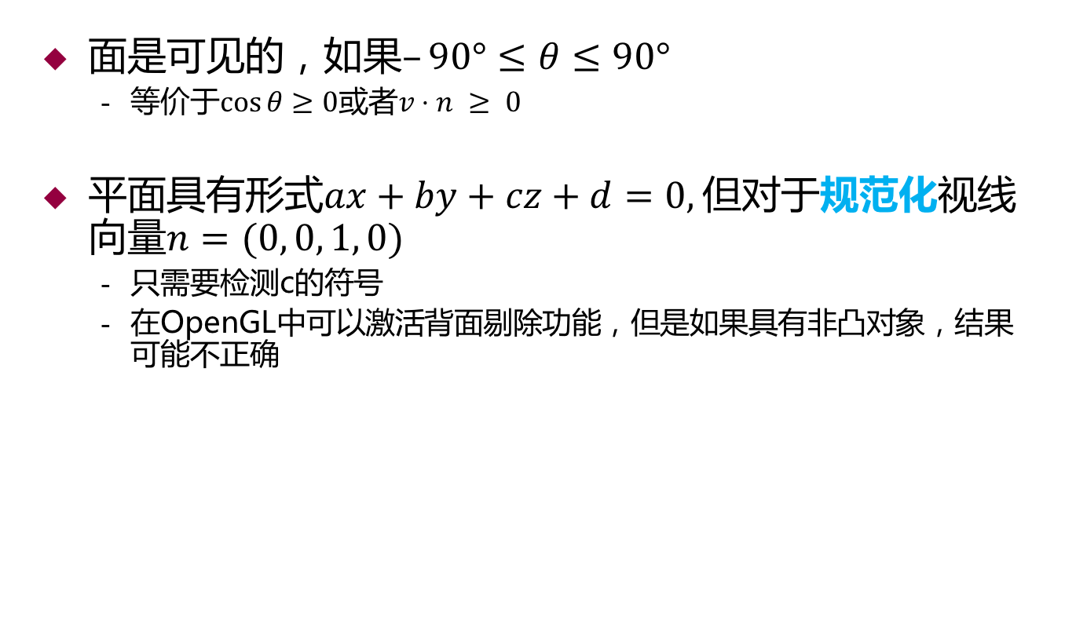
背面剔除（back-face removal）
面是可见的，如果$–90°≤θ≤90°$
等价于$cos⁡θ≥0$或者$v⋅n ≥ 0$
平面具有形式$ax+by+cz+d=0,$但对于规范化视线向量$n=(0, 0, 1, 0)$
只需要检测c的符号
在OpenGL中可以激活背面剔除功能，但是如果具有非凸对象，结果可能不正确

Slide 68

图像空间算法
对每条投影线（对于n × m分辨率的帧缓冲区，共有nm条投影线），找到k个多边形中最近的那个
复杂度$O（nmk）$
光线跟踪中用到
z缓冲区算法

Slide 69
z缓冲区算法
应用一个称为z缓冲区或者深度缓冲区的地方存贮在每个像素，到目前为止找到的最近对象的深度
但显示每个多边形时，把
它的深度与z缓冲区中存
贮的深度进行比较
如果新值小的话，把新的
亮度值放到颜色缓冲区中
并且用新深度更新z缓冲区

Slide 70

算法效率
如果逐条扫描线遍历，从左向右移动一条扫描线，那么深度的改变满足
$a Δx+b Δy+c Δz=0$
沿每条扫描线
$Δy = 0$,
$Δz = –a/c Δx$
在屏幕空间上$Δx=1$

Slide 71
z缓冲区扫描线算法
在扫描线算法中把明暗处理算法与隐藏面消除算法结合在一起
扫描线i: 不需要深度信息，适合于没有多边形或者只有一个多边形
扫描线j: 只有当遇到多个多边形时，才需要深度信息

Slide 72
大纲
6
Section
反走样

Slide 73
走样
理想的光栅化直线应当是一个像素宽
对于每个x选择最佳的y（或者反过来）会导致走样的光栅化直线

Slide 74
基于面积平均的反走样
对于每个x，把理想直线所覆盖的像素面积乘以颜色
原始形状
反走样
放大显示

Slide 75
多边形的反走样
对于多边形，走样问题可能非常严重
边的锯齿形状
小多边形被忽略
需要进行颜色组合，从而可能一个多边形的颜色并不完全确定一个像素的颜色

Slide 76
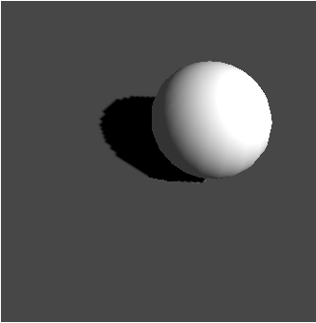
实验三
光照与阴影
绘制场景并添加光照和阴影效果
鼠标交互控制光源并更新阴影
撰写详细实验报告
截止时间：2025年11月25日23:59，逾期提交：0分

Slide 77



Q&A
www.szu.edu.cn
vcc.szu.edu.cn
胡瑞珍
http://csse.szu.edu.cn/staff/ruizhenhu/

